Slide 1
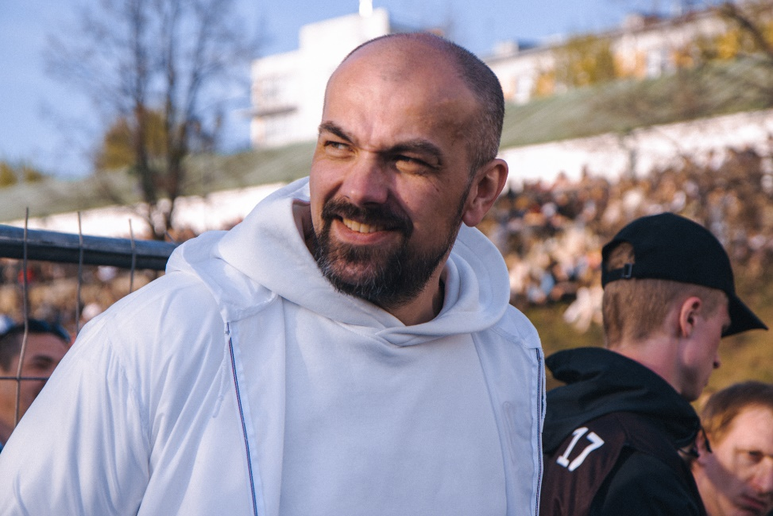
Презентация проекта
«Школа активных волонтеров»
Автор проекта,
преподаватель, массажист
Антропов
Валентин Павлович

Slide 2
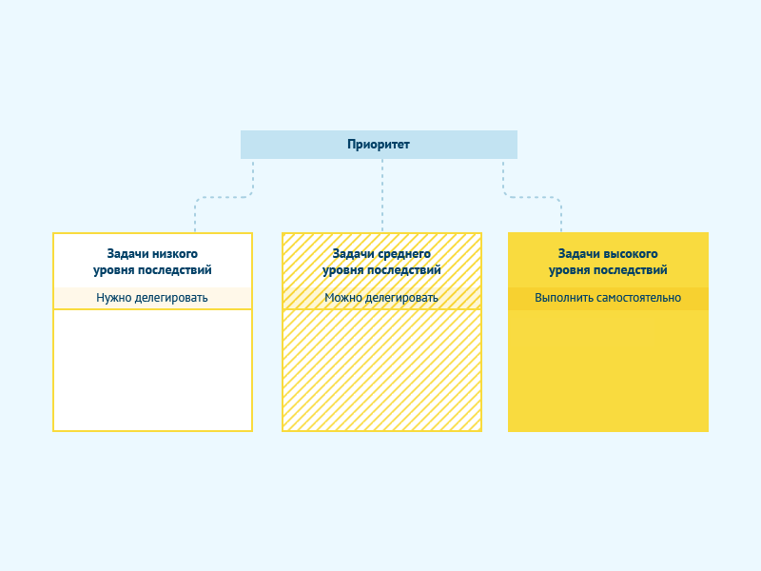

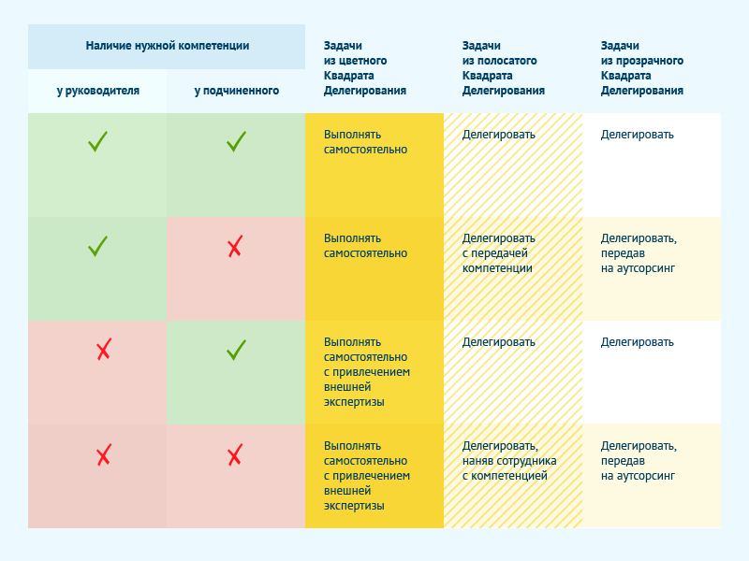
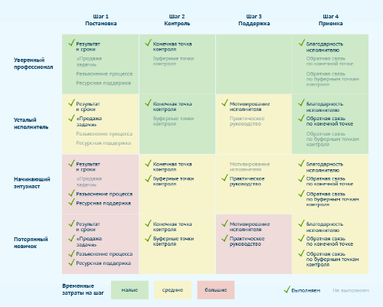
Краткое описание
Проект представляет собой комплекс мероприятий направленных на формирование социальной ответсвенности, желающих развиваться и вести за собой других, учиться создавать команды и ставить перед командой задачи и решать их, мотивировать себя и окружающих достигать новых вершин.
Проект рассчитан на команды волонтеров учреждений старшего школьного, среднего профессионального и высшего образования, представителей молодёжных общественных организаций, и любых других объединений активных граждан.
Реализация проекта окажет содействие в развитии социальных компетенций у молодёжи, что окажет положительный эффект не только для будущей профессиональной деятельности, но и в профилактике асоциального поведения (употребление психоактивных веществ, противоправные действия и др.) среди подростков и молодёжи, участвующих в проекте.

Slide 3
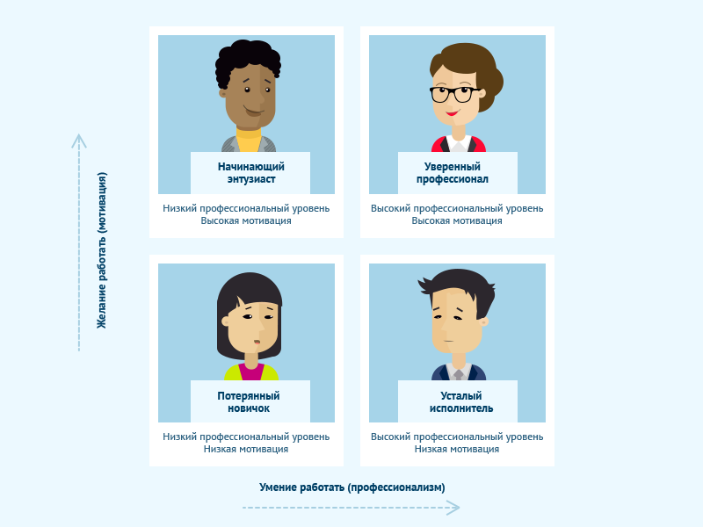
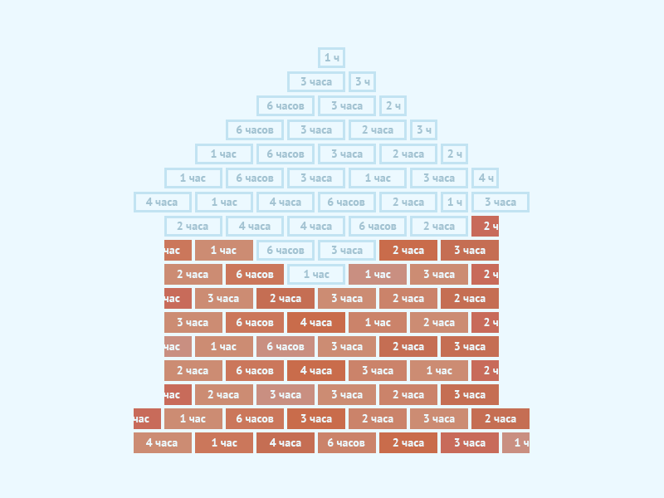

Проблема
Отсутствие материалов и игропрактик в свободном доступе.
Отсутствие обобщенности материалов в единую системы знаний.
Отсутствие бесплатных лекторов в области развития Soft skills для добровольческих объединений и учащихся в областных городах.
Большая востребованность в получении знаний в связи с бурным ростом добровольчества.
Доступность материалов для жителей областных городов.

Slide 4
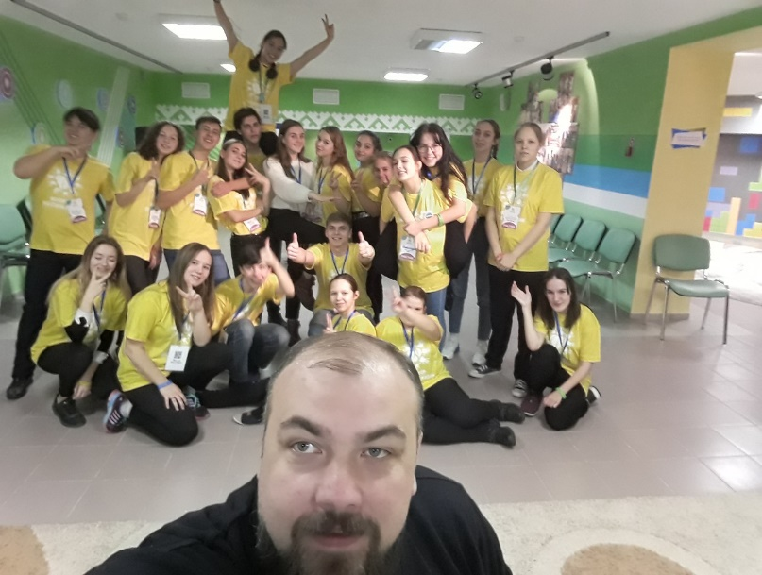
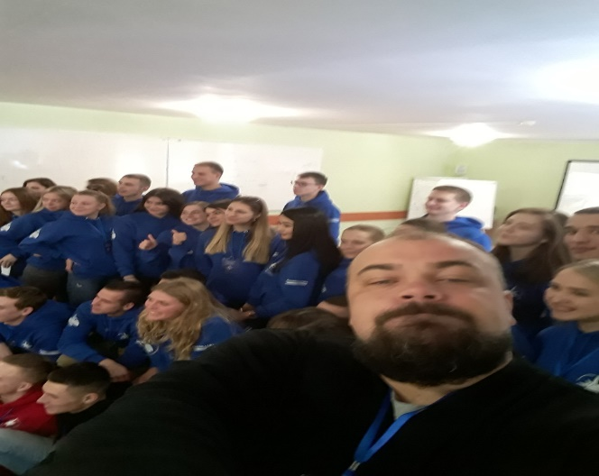
Цель
Сделать доступными лекционные материалов по развитию софт-скил навыков для жителей областных городов.
Создание обобщенных и адаптированных под слушателей лекционных материалов.
Развитие социальной ответственности у представителей молодёжных общественных организаций, и любых других объединений активных граждан.
Notes:
Надпрофессиональные навыки (надпрофессиональные компетенции)
Навыки, которые позволяют повысить эффективность профессиональной деятельности. Множество различных научно-методических организаций занимается вопросами формирования методик обучения надпрофессиональным навыкам. Для их приобретения необходимо привнесение творческого компонента в обучение, индивидуальный и дифференцированный подход к обучаемым, информатизация и компьютеризация процесса обучения.
Гибкие навыки
(англ. soft skills) комплекс неспециализированных надпрофессиональных навыков, которые отвечают за успешное участие в рабочем процессе, высокую производительность и являются сквозными, то есть не связаны с конкретной предметной областью.

Slide 5
Задачи
Организовать выездные лекции и семинары, игропрактики для обучающихся в учреждениях старшего школьного, среднего профессионального и высшего профессионального образования, представителей молодёжных общественных организаций, и любых других объединений активных граждан в городах области.
Организовать обучение по созданию добровольческих организаций в Управленческих округах Свердловской области
Провести мероприятия со студентами и школьниками, нацеленные на развитие Soft skills
Провести конкурс среди команд волонтёров и представителей молодёжных общественных организаций по решению кейсовых заданий, нацеленных на развитие у сверстников креативности, навыков работы в команде, критического мышления, мотивации.
Создать блог с лекционными материалами для помощи руководителям организаций.
Создание квиз-викторин для проведения игропрактик он-лайн.
Создание коротких видео с основными тезисами каждого подблока и блока.
Закрытие потребности в получении знаний.

Slide 6
Обоснование социальной значимости
Все больше и больше людей узнают о волонтерстве из СМИ и хотят узнать что это, и если в крупных городах существуют уже состоявшиеся волонтерские объединения, то для областных городов информацию о волонтерстве получить практически негде. Проект состоит из обучающих блоков, которые дадут возможность в кратчайшее время понять, что такое волонтерство, как мотивировать и не перегореть, как создавать волонтерские отряды, знакомить с новыми практиками в волонтерстве, новыми идеями и проектами.

Slide 7
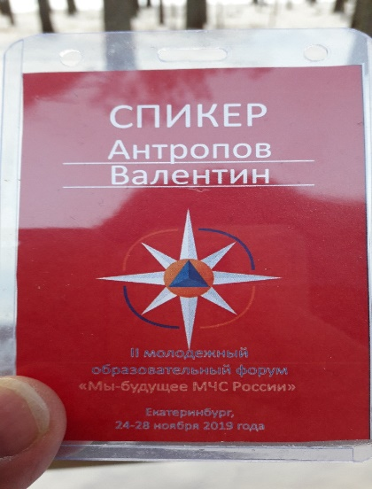

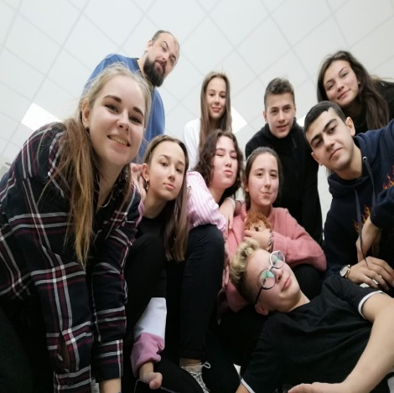
Вид проекта:
Проект состоит из полуторочасовых блоков. Каждый блок разделен на 2 части, между которыми вставлены элементы игропрактики или викторины, закрепляющие полученные знания.
Блоки разбиты на подблоки с плавным переходом между собой.
Все основные блоки взаимосвязаны.
Каждый блок разработан автором на основе полученных тренингов, собственного опыта, а так же обратной связи от слушателей.
Проект состоит из следующих блоков:
- лидерство
- командообразование
- мотивация
- постановка целей
- тайм-менеджмент
Дополнительные блоки, проект «Ты здоров»:
- Здоровая спина
- Здоровая стопа
- Массаж дома.

Slide 8
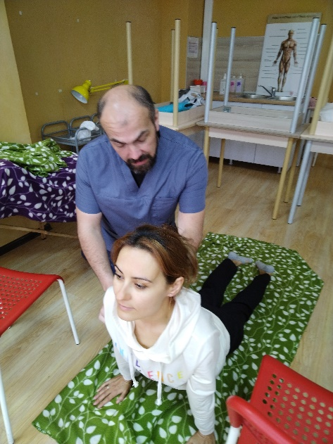
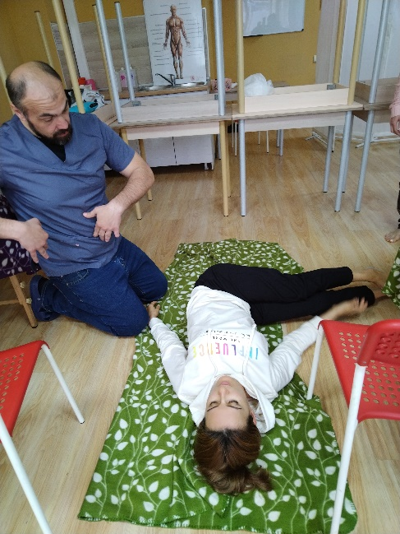
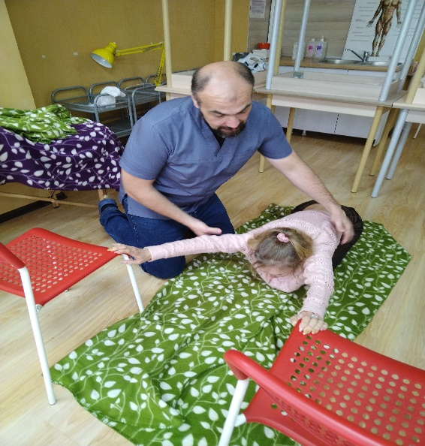
Подпроект «Ты здоров»
Появление гаджетов в нашей жизни, сидячий, малоактивный образ жизни, приводит к тому, что все больше людей имеют проблемы со спиной и осанкой. Подпроект «Ты здоров» начал работу в 2021 году, путем создания нескольких курсов практических упражнений для тела. Проведено обучение у 8 групп желающих по 10 человек. Идет совместно с проектом «Школа активного волонтера» для дополнительного получения знаний волонтерами о своем здоровье и его поддержании. Проект имеет положительные отзывы и благодарности от участников и будет развиваться в дальнейшем.

Slide 9
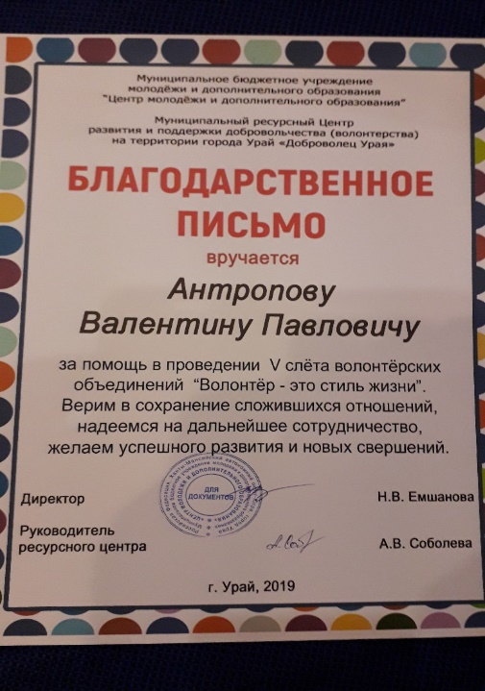
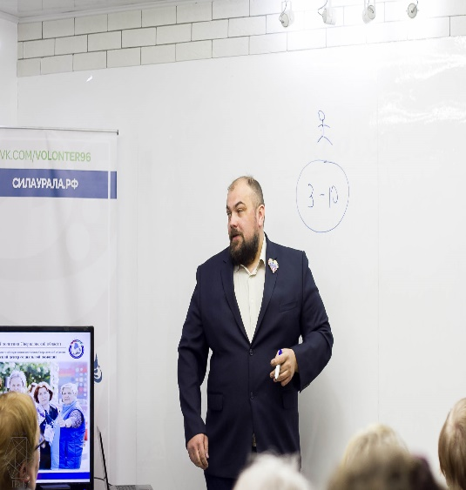
Качественные и количественные результаты реализация проекта
Проект действует с мая 2019 года.
Было проведено 26 семинара.
Было охвачено около 700 слушателей.
6 семинара по приглашению за пределами Свердловской области. (Югра, Челябинск,)
Реализованы большие добровольческие проекты в 2 городах области. (создание волонтерских отрядов, создание НКО)
16 благодарственных писем.
Получено 45 приглашения для проведения семинаров.

Slide 10
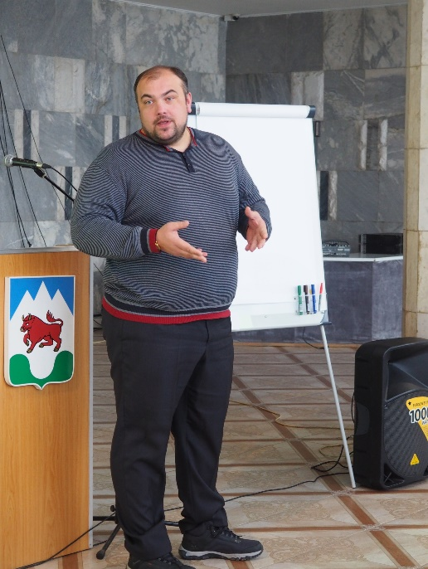
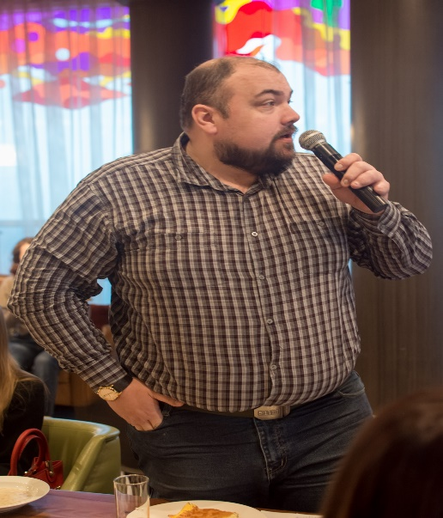
География проекта
Областные города Свердловской области.
Города Уральского федерального округа.
По приглашению – любой город России.

Slide 11
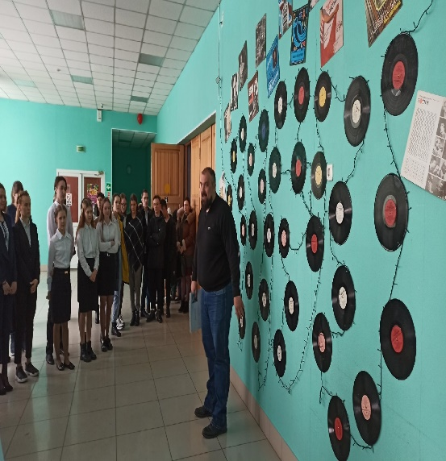
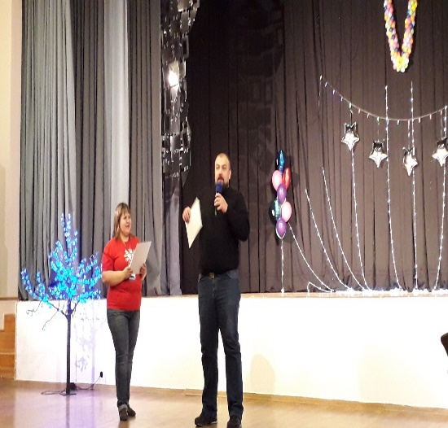
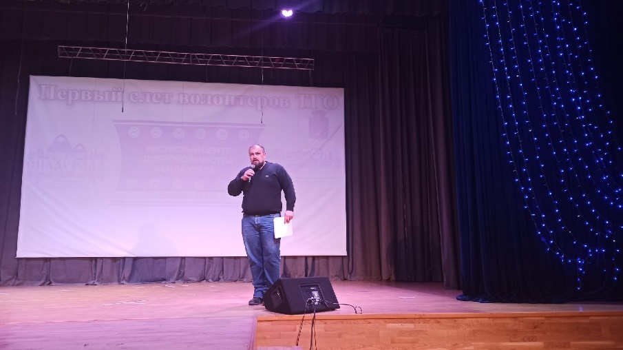
Целевые группы
Ученики старшего школьного возраста
Студенты любых форм обучения.
Представители молодёжных общественных организаций.
Любые другие объединения активных граждан по запросу от руководителей организаций.

Slide 12
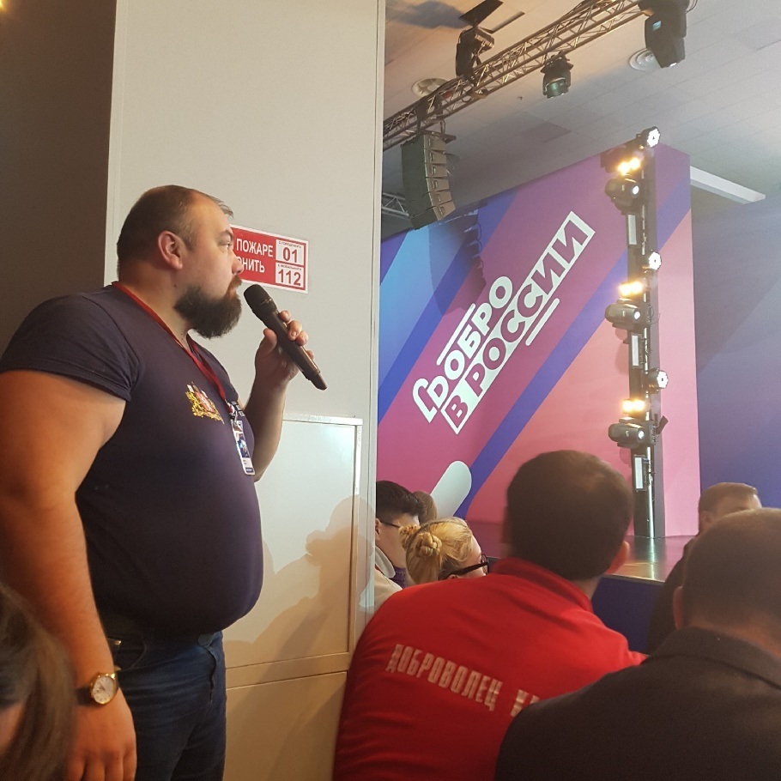
Спасибо за внимание

